Slide 1
“脸部彩妆”讲座

Slide 2
饰底
保湿并滋养肌肤，做好上妆准备。完成下列步骤，能让粉底持久，妆容无瑕。

Slide 3
步骤一：打造光滑的面部
饰底的功能
- 面部饰底乳的功能跟底漆相同，将面部肌肤想像成墙面，自然有瑕疵和色差。在保湿后、粉底前使用饰底乳，不仅为上妆打造光滑的表面，同时还具有定妆作用，特别是在潮湿的夏季或整日待在办公室内，您都不必担心妆容走样。
- 有助于均匀涂上粉底，让亮丽的妆容更持久。
- 以硅酮为基底，且含有抗氧化物如维生素 A、C和E。

Slide 4
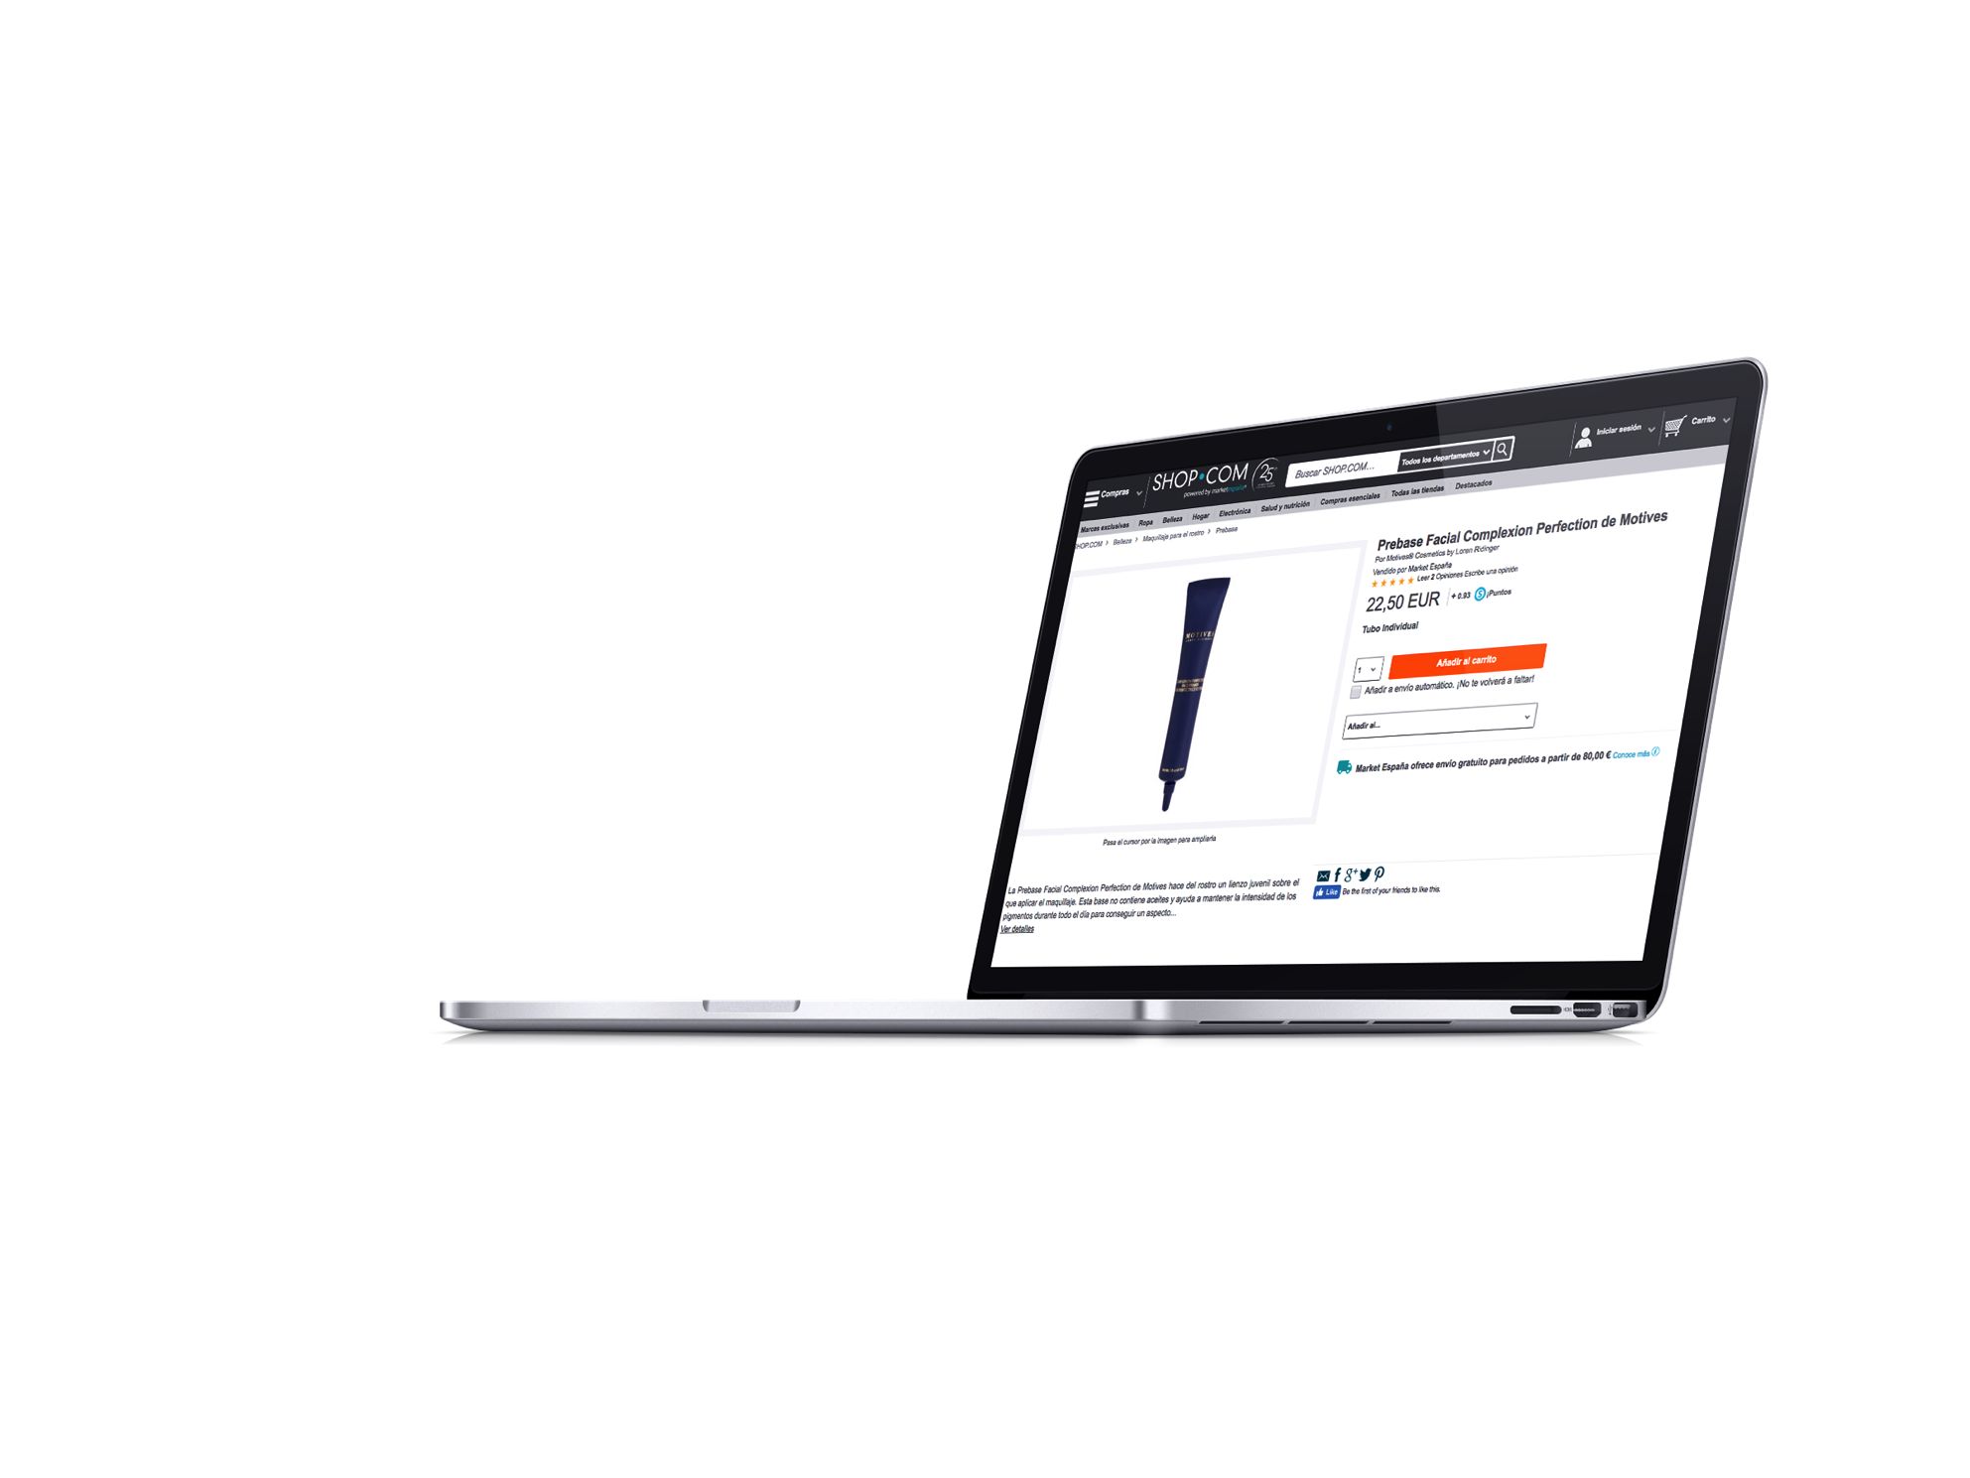
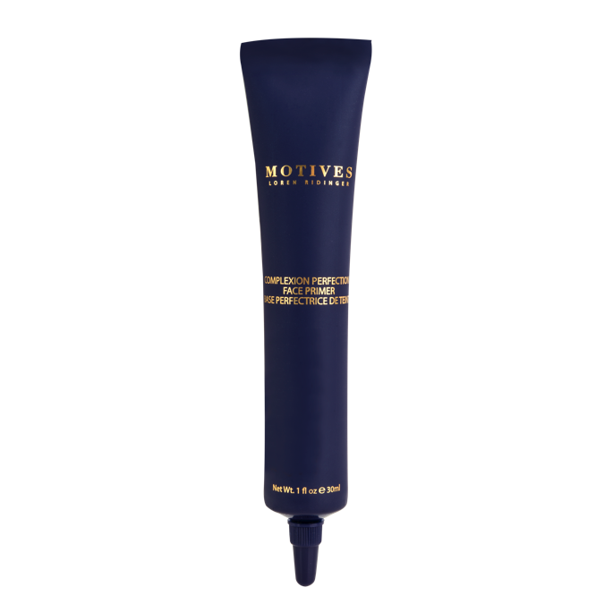
Motives® Complexion Perfection Face Primer全效无瑕饰底乳

Slide 5
好处及说明
好处
帮助遮盖毛孔丶细纹和皱纹，使肌肤看起来平滑
减少外观瑕疵
在肌肤和粉底液间形成一道屏障
有助妆效更持久
说明
Motives Complexion Perfection Face Primer全效无瑕饰底乳的创新配方有助遮盖毛孔、细纹、皱纹以及肌肤瑕疵，打造平滑底妆。无油的丝滑配方让粉底更加均匀持久，维持完美无瑕妆效。

Slide 6
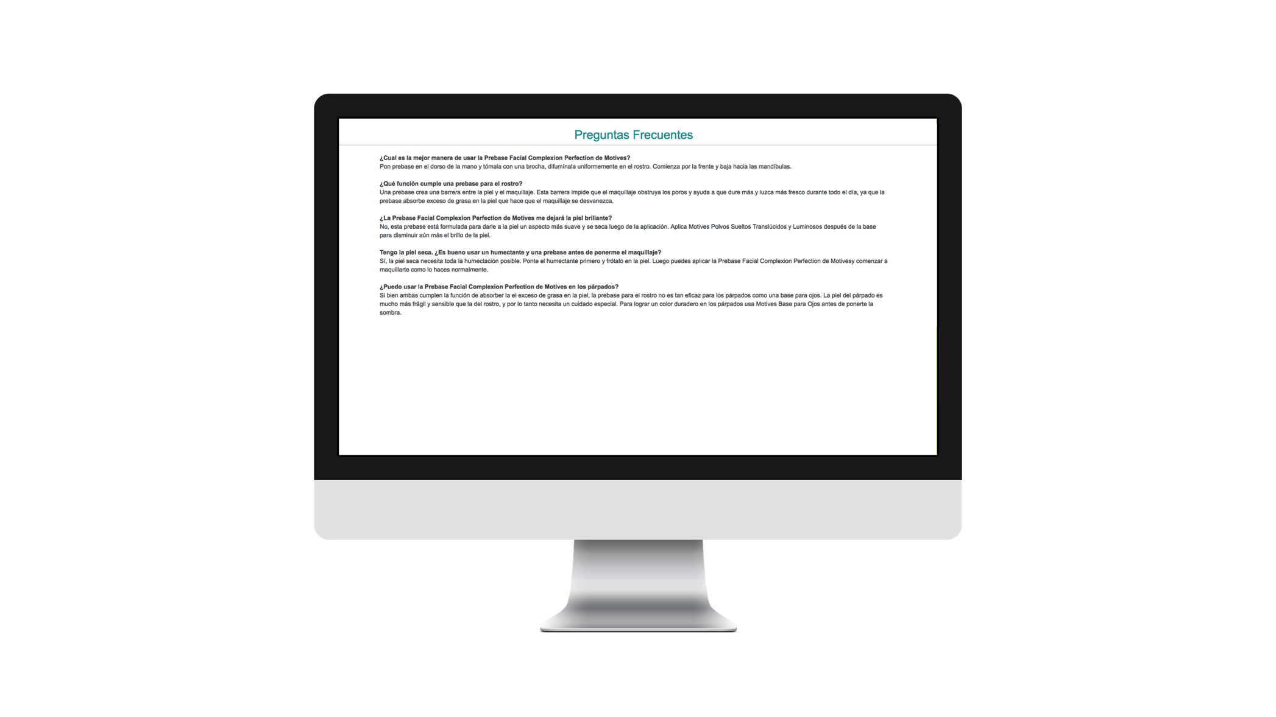
常见问题：
Perfection Face Primer
全效无瑕饰底乳

Slide 7
步骤二：粉底
粉底的功能：（根据“维基百科”）
粉底是用于调整面部肤色的彩妆品，既能遮瑕又可均匀肤色。
使用后应该清透不着痕迹
就如同画布，为其他的粉彩打底

Slide 8
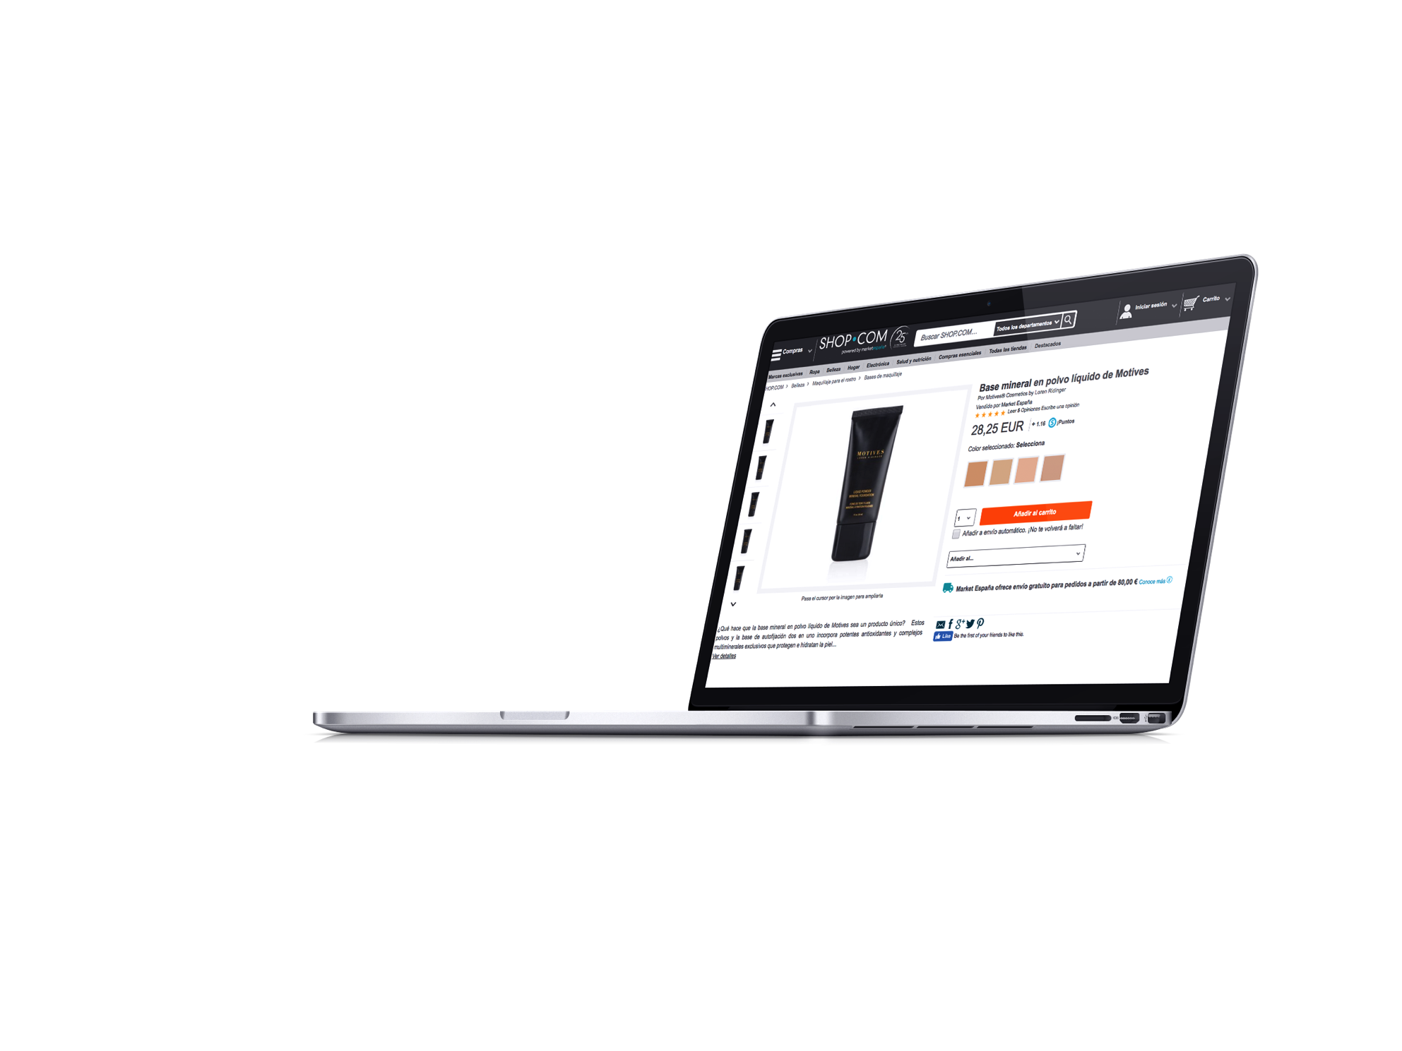
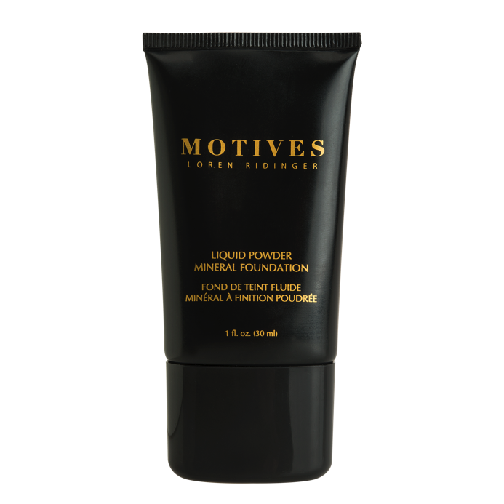
Motives ® Liquid Powder Mineral Foundation矿美人亲肤粉底液

Slide 9
好处及说明
好处
运用最新技术，使多种聚合物及矽粉保护肌肤，同时抚平细纹与皱纹
独特的多重矿物复合物有助保护肌肤，并修饰任何肤色
维生素C及E提供抗氧化防护；维生素A具润肤效果
打底、隔离一步完成，不含油脂、蜡质、染料及滑石粉。
说明
二合一的粉底配方提供优质、渐层式覆盖的乳霜底妆，同时具有蜜粉的自然、轻薄妆感。这款粉底能够修饰不均匀的肤色，在肌肤上形成细致不泛光的妆底，隐藏毛孔与瑕疵，给您丝缎般均匀柔顺的妆感。

Slide 10
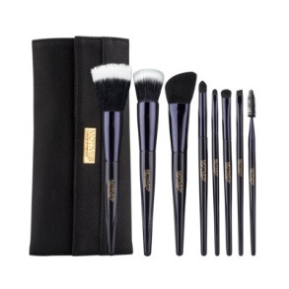
实用单品
Motives® 8-Piece Deluxe Brush Set极致焕彩刷具八件组 — 包括：Powder Brush蜜粉刷、Flat-Top Foundation Brush平头粉底刷、Contour Brush斜角刷、Eye Shadow Brush眼影刷、Crease Brush眼褶刷、Angled Liner Brush斜角眼线刷、Lip Brush唇刷及Spoolie眉睫两用刷
使用此刷具组内的平头粉底刷涂抹您所选用的Motives®粉底
EU46MBR
€79.25 EUR

Slide 11
修容
可用于粉底之后，或取代粉底。

Slide 12
步骤三：修容
修容的功能
勾勒脸部轮廓能使五官更明显。21世纪的彩妆强调颧骨、小脸、裸妆。
这项技巧最初在名人彩妆师之间风行，但现在只要用对彩妆品和刷具，您也可以轻松打造完美妆效。上完修容彩妆品后，记得均匀混合，创造出无瑕自然的妆容。

Slide 13
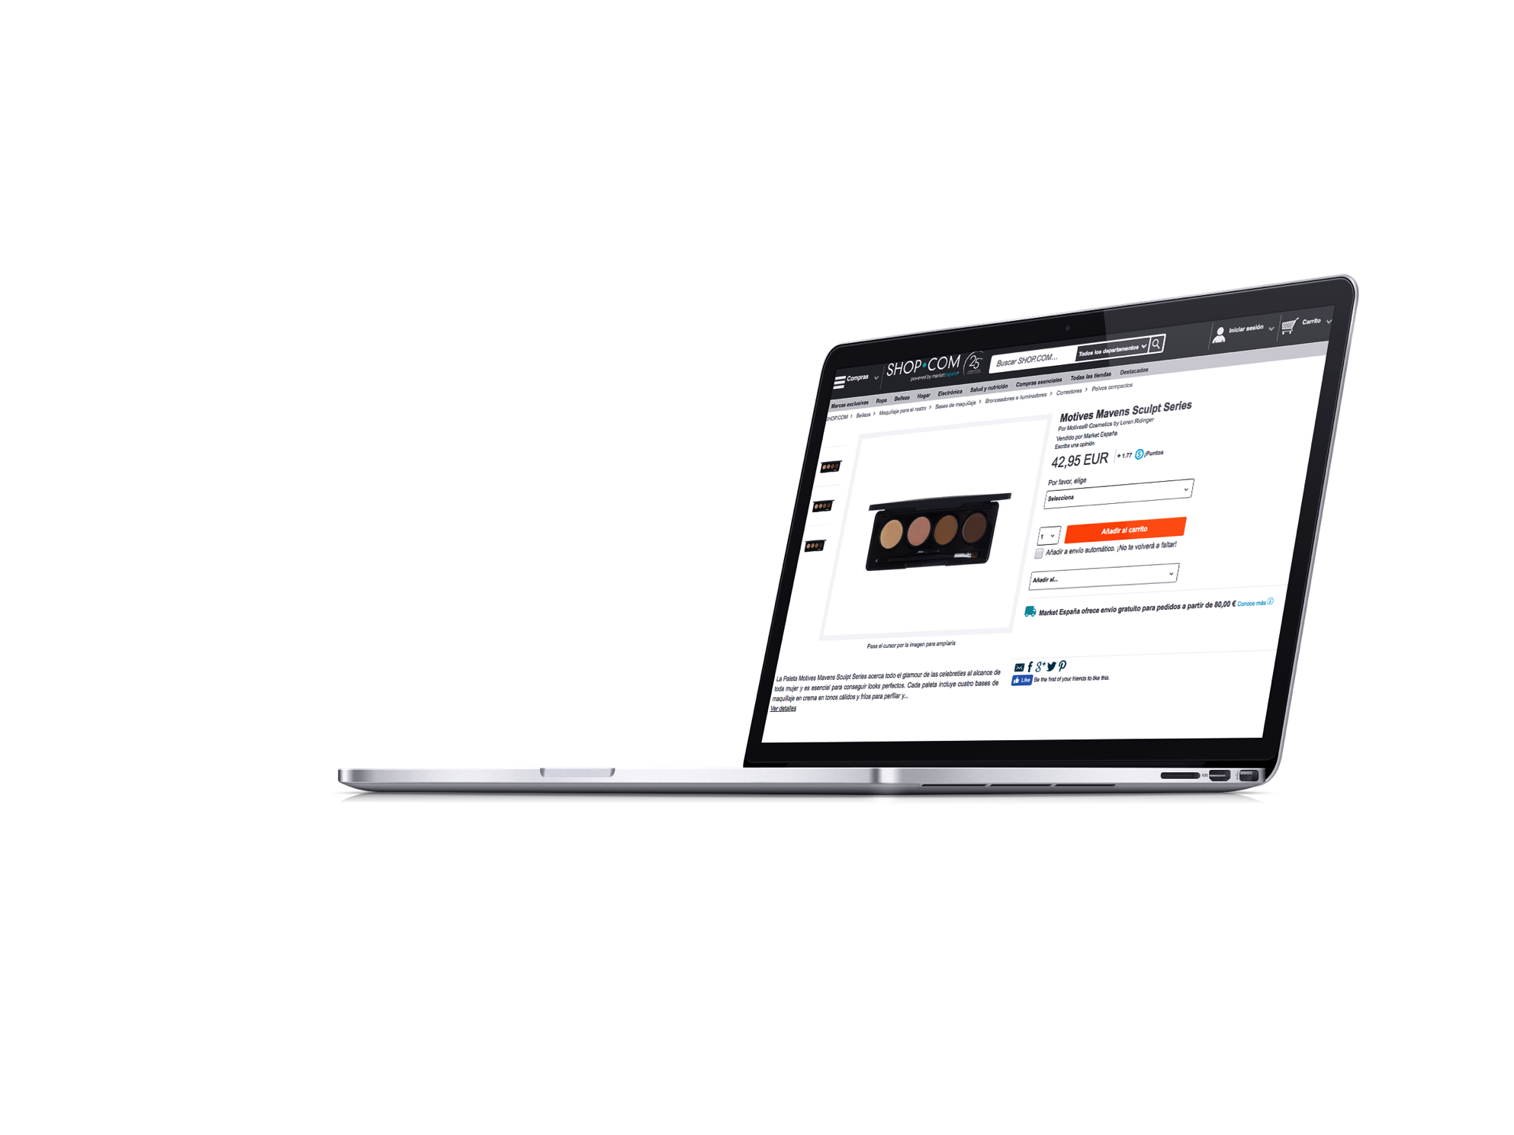
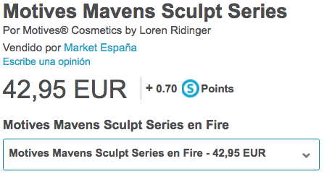
Motives® Mavens Sculpt Series达人精选修容组

Slide 14
好处及说明
好处
由六位Motives®达人精选的修容色调组合
彩妆盘包含四色乳霜粉底，强调五官自然特色
彩盘大小适合携带，方便外出随时补妆
说明
这款完美修容组合包括打造无瑕明亮肌肤所需的所有产品，同时又宛如素颜，触感自然。十分适合为面部进行遮瑕、打亮和修容。这款彩妆盘由Motives达人特别打造而成，可满足您的各种粉底需求。

Slide 15
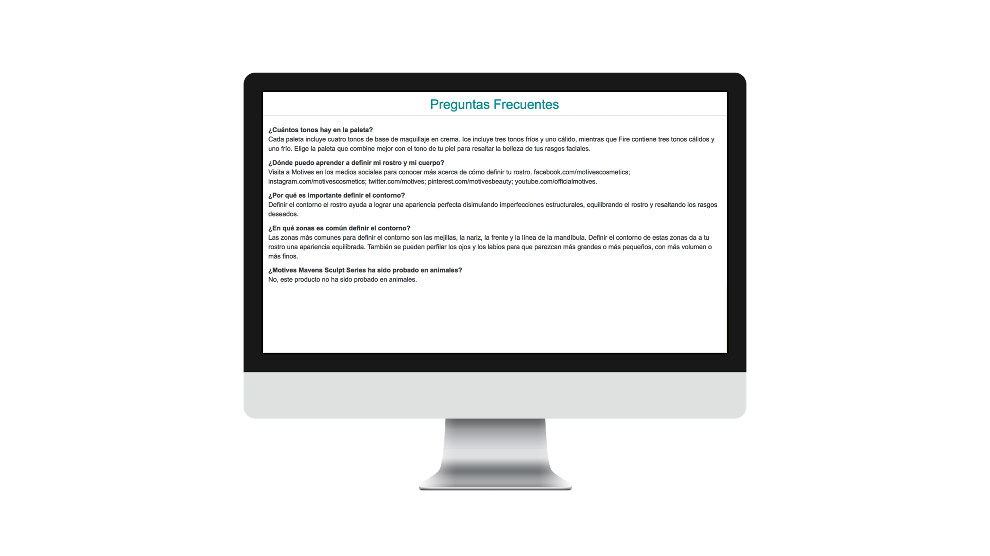
常见问题：
Motives® Maven Sculpt Series
达人精选修容组

Slide 16
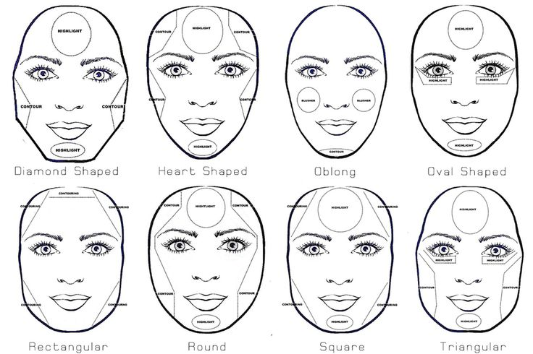
脸型指南
产品用于哪个部位，会因为脸型和想要打造的整体妆容而有些微差异。

Slide 17
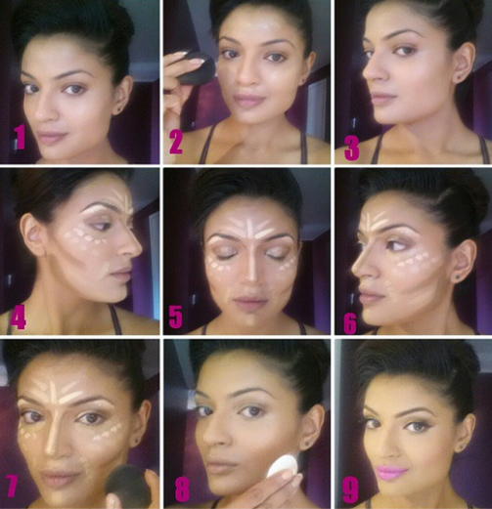
步骤讲解指南
使用乳霜修容彩妆盘时，记住愈少量愈好

Slide 18
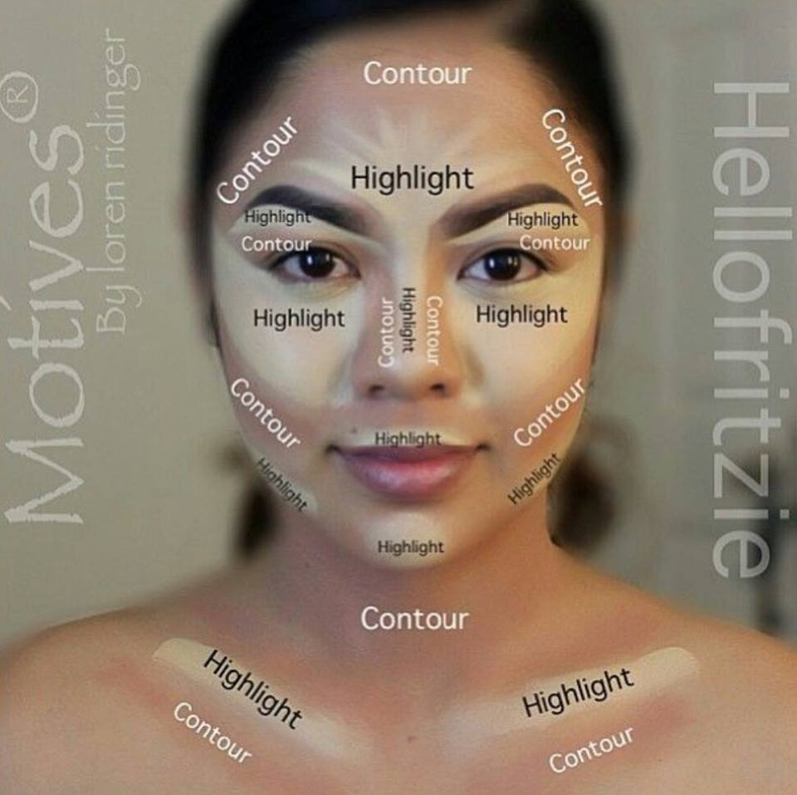
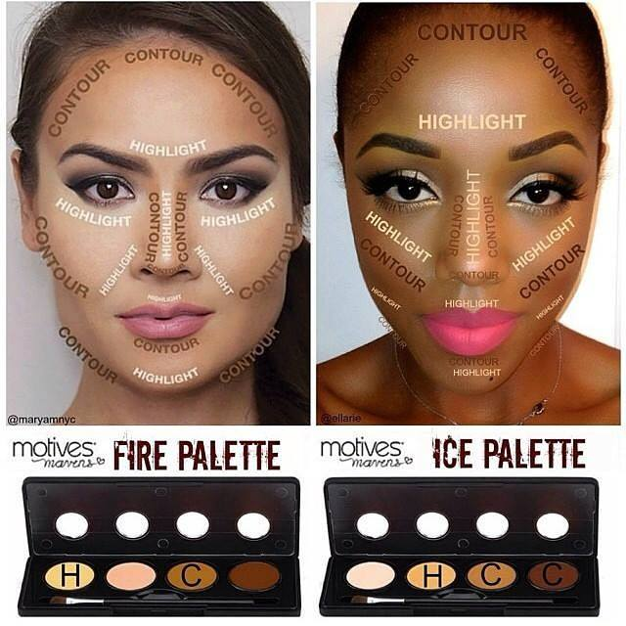

Slide 19
蜜粉与粉饼
蜜粉用于粉底液或霜状粉底之后，提供定妆作用，让您一整天维持完美妆容。同时可让皮肤有如丝绒般光滑，减少脸部泛油光的现象。

Slide 20
步骤四：定妆或完妆蜜粉/粉饼
蜜粉/粉饼的的功能
定妆蜜粉非常适合用于粉底之后。每次用完粉底霜或粉底液后，使用定妆蜜粉能维持完美妆效：
持久，不易脱妆
颊彩和修容品完美混合
使脸部不泛油光
完妆蜜粉用于定妆蜜粉之后。完妆蜜粉的质地柔滑细致，可柔化细纹和皱纹，让您在相机镜头前依然美丽自信。

Slide 21
颊彩
为肤色增添些许的光采和活力！

Slide 22
步骤五：颊彩
颊彩的功能
颊彩仿制自然的光采，应该低调不露痕迹。颊彩有许多上妆方式，不但可用来赋予肤色神韵，也可用来增强脸部结构或修饰脸型。

Slide 23
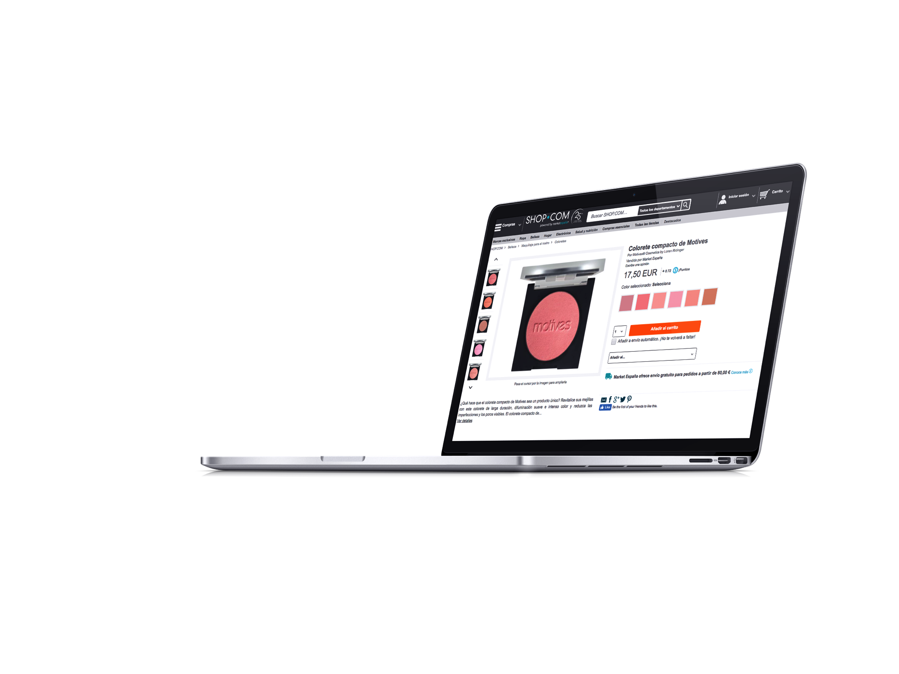
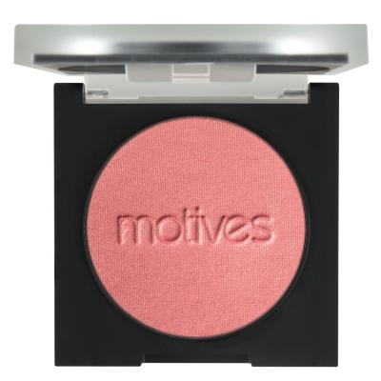
Motives® Pressed Blush粉妍颊彩

Slide 24
好处及说明
好处
易于匀妆，可多层刷覆
使肌肤散发自然健康的光泽，打造清新无瑕的妆容
无刺激性配方，质地细致、柔滑如丝
瞬间遮盖瑕疵和明显毛孔
适合各种肤质和肤色的女性
滋养调理肌肤，却又不会堵塞毛孔
不含对羟基本甲酸酯类防腐剂、香料和油分
说明
这款优质的颊彩可打造健康红润气色，能衬托各种肤色。不论是单擦或是多层刷覆，这款质地细致的颊彩能打造持久妆效，色泽饱满动人。

Slide 25
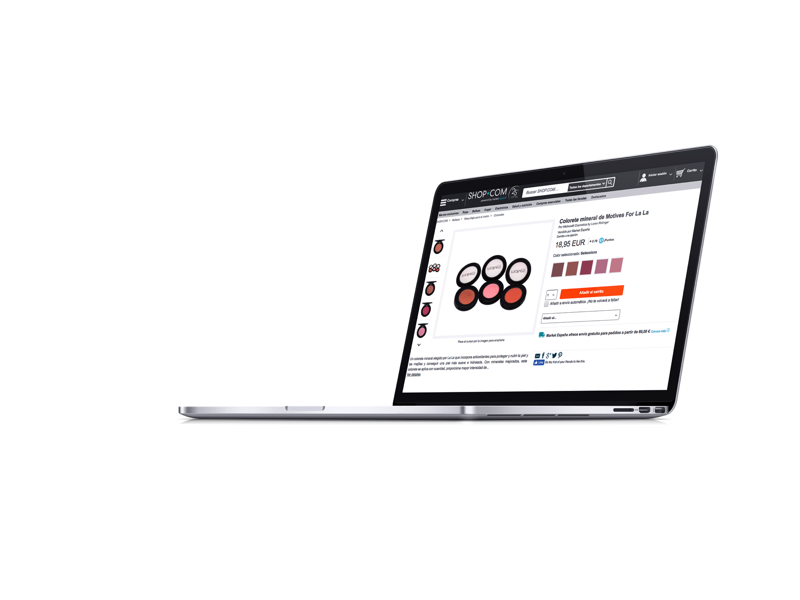
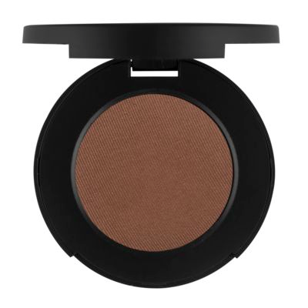
Motives® for La La Mineral Blush拉拉系列矿妍颊彩

Slide 26
好处及说明
好处
配方以矿物为基底，能赋予肌肤绝佳的盈亮色泽
轻透至雾面的色泽，具折光效果，可淡化明显的毛孔和细纹
轻薄透亮，让双颊呈现自然红润的好气色
可渐层上色，创造双颊生动的光采
质地如丝绒般滑顺，易于混匀
蕴含抗氧化成分，保护和滋养肌肤
不含苯甲酸酯，不含滑石粉
说明
拉拉系列矿妍颊彩以矿物为基底，含有抗氧化成分，能保护并滋润双颊，使肌肤更加光滑水嫩。此款颊彩含有强化矿物，上妆滑顺，色彩饱和，完美持妆效果。

Slide 27
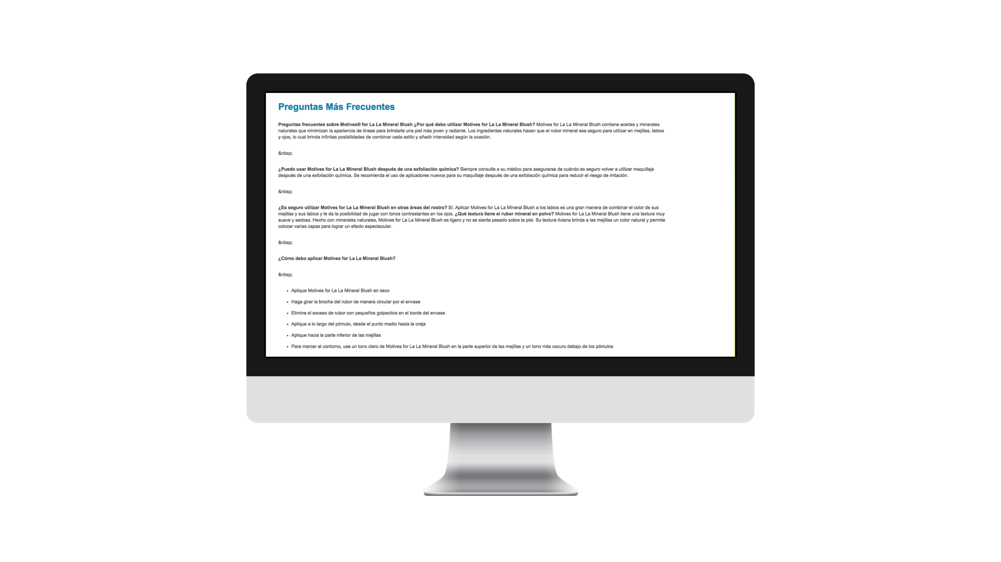
常见问题：
Motives® for La La Mineral Blush拉拉系列矿妍颊彩

Slide 28
实用单品
Motives® 8-Piece Deluxe Brush Set极致焕彩刷具八件组 — 包括：Powder Brush蜜粉刷、Flat-Top Foundation Brush平头粉底刷、Contour Brush斜角刷、Eye Shadow Brush眼影刷、Crease Brush眼褶刷、Angled Liner Brush斜角眼线刷、Lip Brush唇刷及Spoolie眉睫两用刷
选择喜欢的颊彩，用脸颊修容刷或腮红刷为脸颊上妆
EU46MBR
€79.25 EUR

Slide 29
定妆喷雾
最后一道步骤使您的妆容清新、亮丽持久。

Slide 30
步骤六：定妆喷雾
定妆喷雾的功能
定妆喷雾相当类似于饰底，但定妆喷雾用于彩妆品之后，是彩妆的最后步骤。定妆喷雾透明无色，不会改变妆容的色彩或质感。
固定妆容
有效防止溶妆

Slide 31
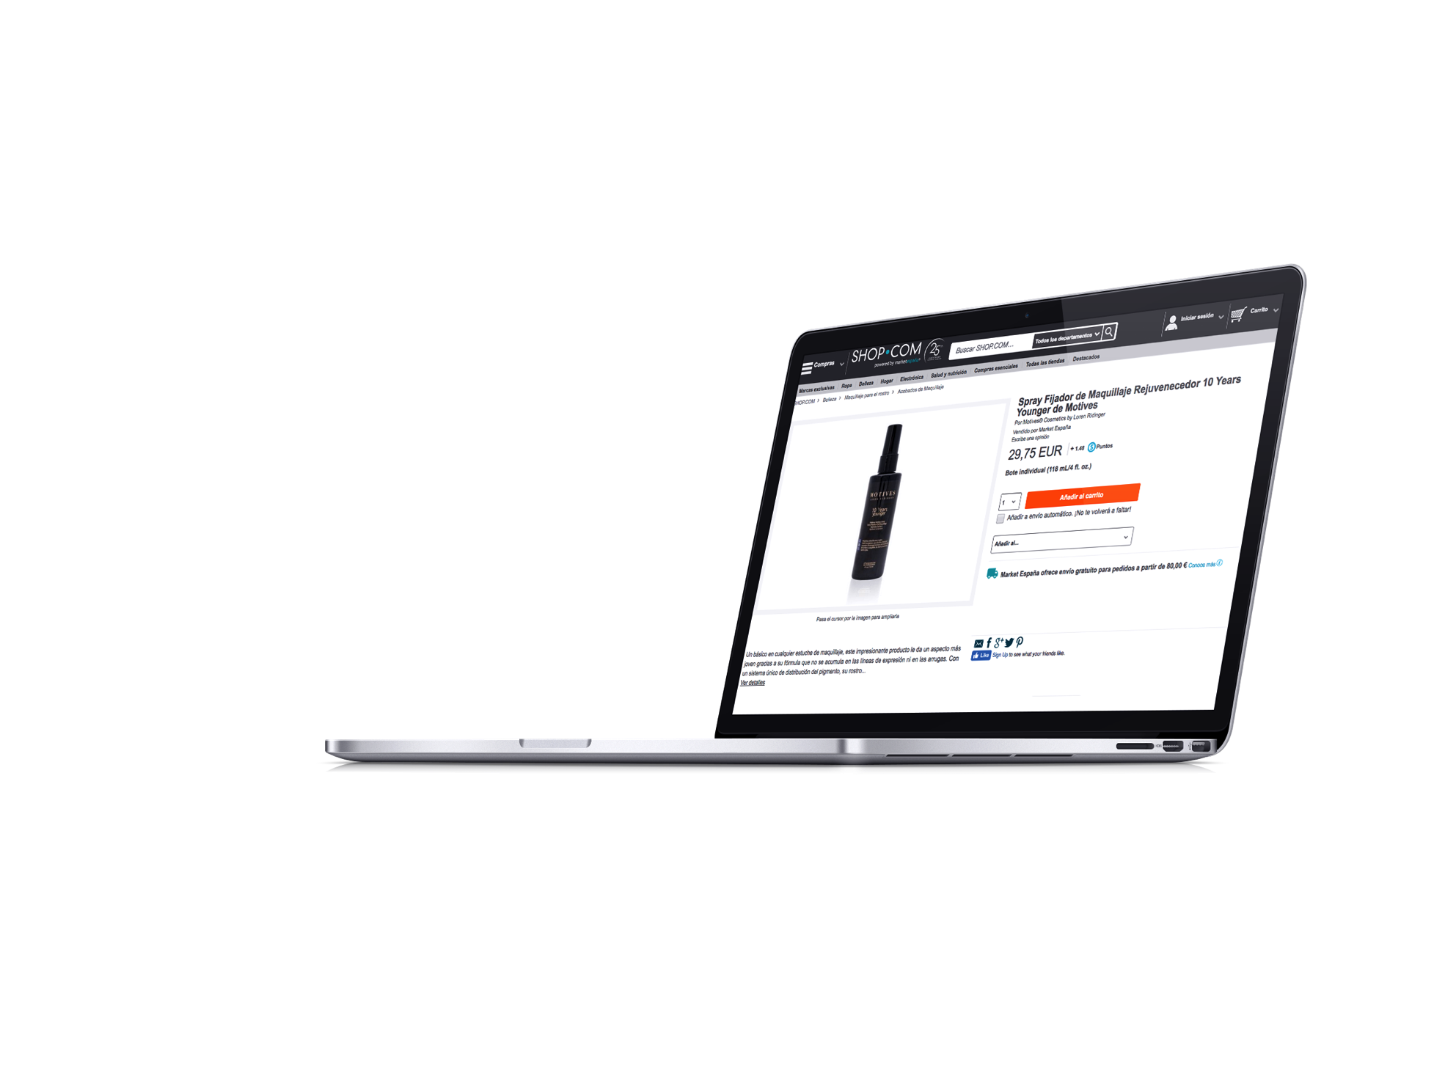
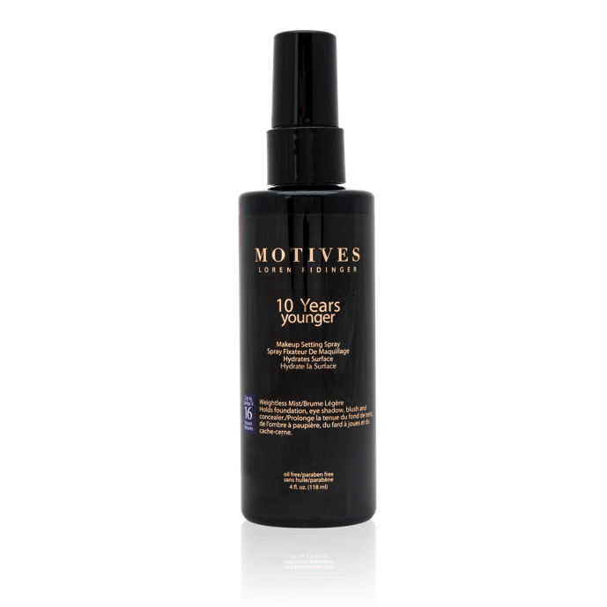
Motives® 10 Years Younger Makeup Setting Spray美妍定妆雾

Slide 32
好处及说明
好处
有助减少彩妆堆积在毛孔、细纹、皱纹或疤痕
保持妆容一整天持久无暇
减少补妆次数
可节省彩妆品的用量达50%
说明
定妆喷雾可减少彩妆沾染或积线，让您一整天保持清新无瑕的妆容，并赋予肌肤青春光泽。

Slide 33
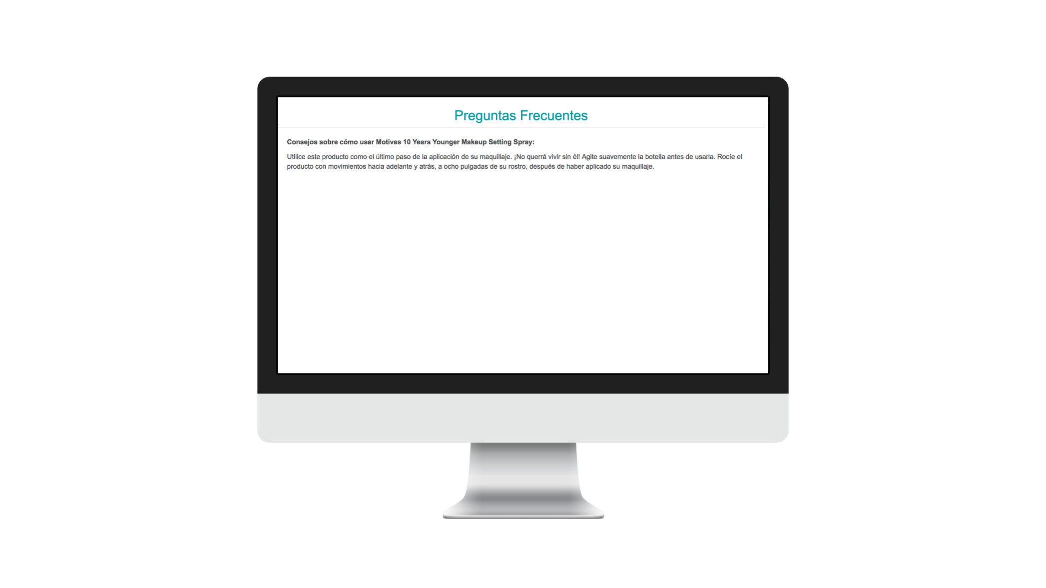
常见问题：
Motives® 10 Years
Younger Setting Spray
美妍定妆雾

Slide 34
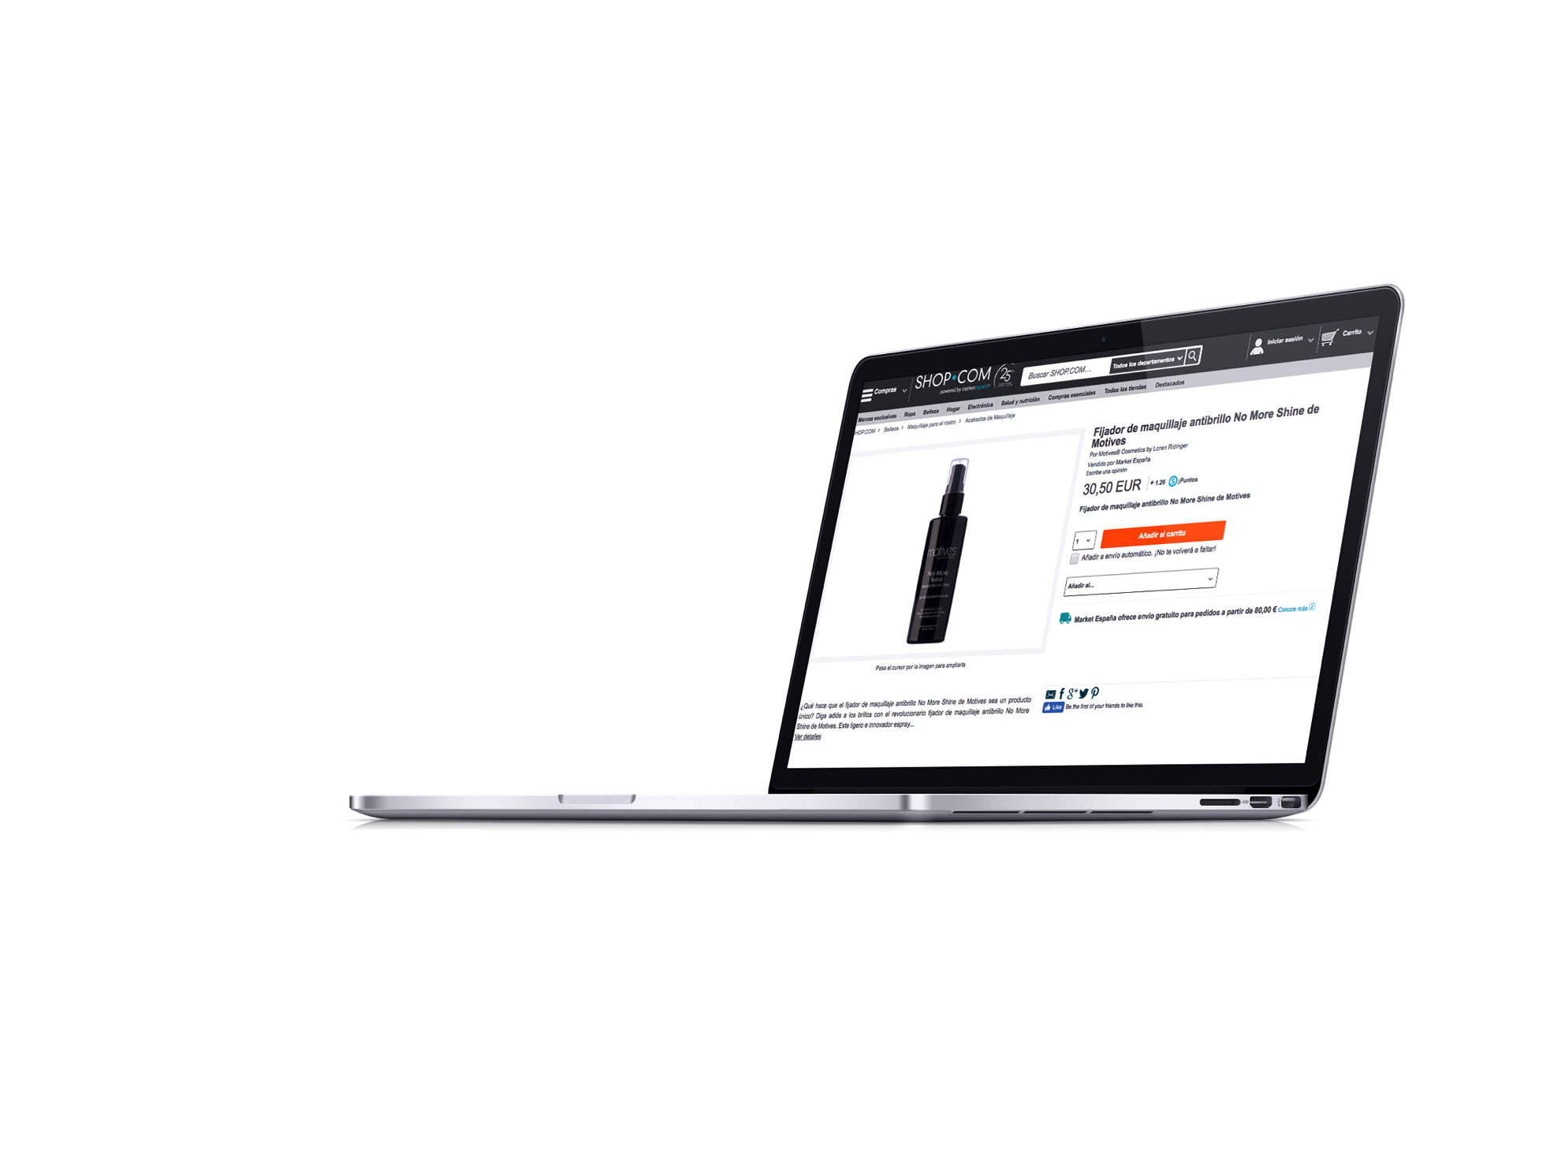
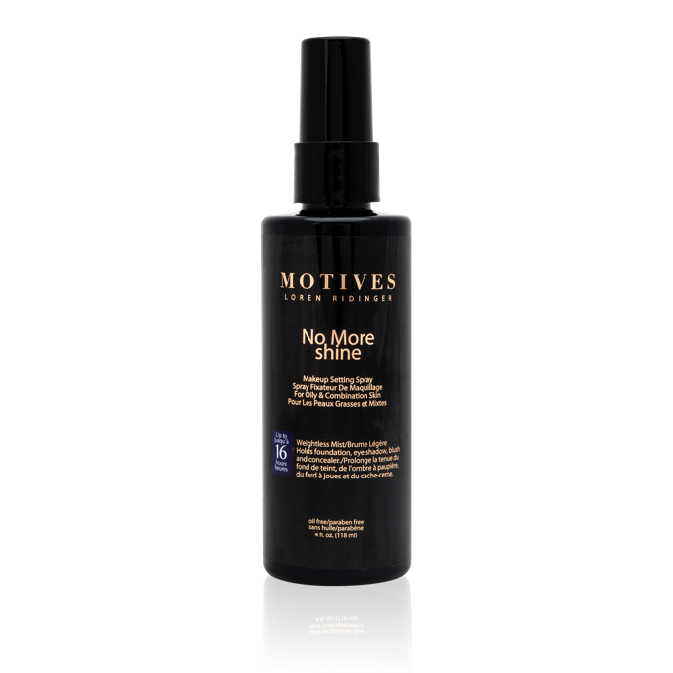
Motives® No More Shine Makeup Setting Spray清新定妆雾

Slide 35
好处及说明
好处
帮助控制脸部油光，吸收多余油脂
可减少补妆次数
帮助减少晕妆或干粉感
表面冷却技术可防止溶妆或脱妆
适用于各种类型的彩妆
与Motives 10 Years Younger Setting Spray美妍定妆雾搭配使用可达到最佳效果
说明
定装喷雾质地轻盈，有助控油，减少脸部油光，使妆容保持亮丽动人。油性肌肤不再烦恼！有了这瓶喷雾，让肌肤看起来光采柔嫩、不泛油光。

Slide 36
实用单品
喷上您选择的定妆喷雾！距离脸部6-8吋（15-20公分）处，以X和T的方式喷2-4次。

Slide 37
社群媒体行销
善用众人的时间和才华，是建立自己品牌、成为美妆达人及创业家必不可缺的重要因素！
以下例子可供您参考，不但有助您学习使用产品的新技巧，也能专业有效地推广我们的品牌产品！

Slide 38
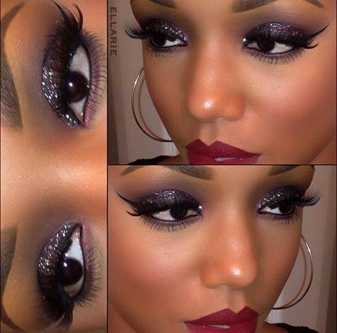
社群媒体行销

Slide 39
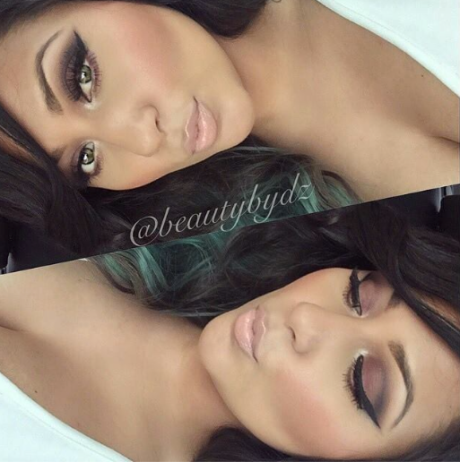
社群媒体行销
#motd 透过我的最爱前往@motivescosmetics Element Palette
从#motives eye base眼影底霜开始：上层眼褶使用‘native’，眼睑和下睫毛线使用‘bordeaux’，外眼角使用‘raven’，混用‘shell’和‘birch’打亮内眼角。
脸妆 - Liquid Powder Mineral Foundation矿物粉底液，‘almond’。用Translucent Loose powder蜜粉定妆。颊彩使用‘naughty’。

